Slide 1
Вычислительная геометрия и алгоритмы компьютерной графики
Практика №4:
Буфер глубины
к.ф.-м.н.
Рябинин Константин Валентинович
e-mail: kostya.ryabinin@gmail.com
Пермь, 2016

Slide 2
Перекрытие объектов в 2D
<number> / 10

Slide 3
Перекрытие объектов в 3D
<number> / 10

Slide 4

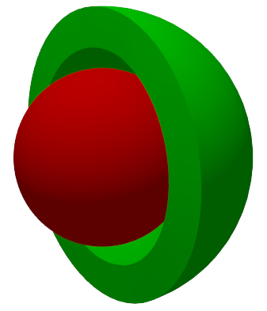
Перекрытие объектов в 3D
<number> / 10

Slide 5
Буфер глубины
<number> / 10
Буфер глубины – структура данных (часть буфера кадра), хранящая данные о текущей глубине фрагментов
Представляет двумерный массив, ширина и высота которого совпадает с буфером цвета, а элементы однокомпонентны
Разрядность компонентов чаще всего 16 или 24 бита
На основании информации из буфера глубины принимается решение, видим текущий обрабатываемый фрагмент, или нет
(перекрывается ранее отрисованным)
Принятие такого решения называется
тестом глубины

Slide 6
Алгоритм теста глубины
<number> / 10
Перед началом визуализации кадра буфер глубины заполняется некоторыми начальными значениями,
чаще всего – нулями
На этапе растеризации для каждого фрагмента, соответствующего обрабатываемому примитиву, методом билинейной интерполяции определяется значение глубины (координата z)
Значение глубины z сравнивается с содержимым zb соответствующей ячейки буфера глубины
    Если z >= zb, данные фрагмента записываются в ячейки соответствующих ему целей рендеринга (например, цвет в ячейку буфера цвета), а z записывается в ячейку буфера глубины
    Если z < zb, фрагмент отбрасывается (относительно него более не происходит никаких действий, а графический процессор переходит к обработке следующего)

Slide 7
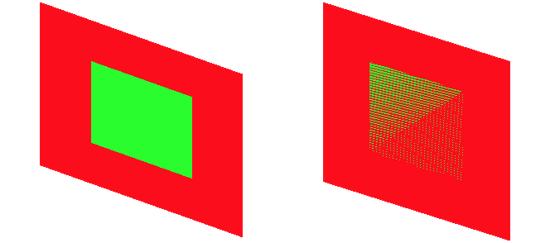
Борьба глубин
<number> / 10

Slide 8
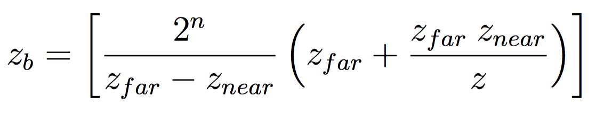
Хранение глубины
<number> / 10

Slide 9
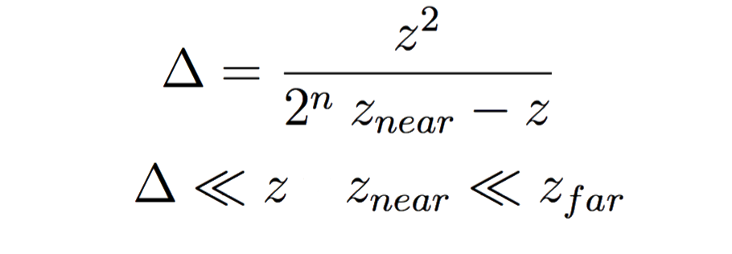
Рекомендации
<number> / 10
Ближняя плоскость отсечения – как можно дальше от наблюдателя
    Чтобы область высокой точности не пустовала, а объекты переднего плана не попали в область низкой точности
Протяжённость сцены (расстояние от ближней до дальней плоскости отсечения) – как можно меньше
Объекты (параллельные грани) – как можно дальше друг от друга
    Безопасное значение расстояния:
;

Slide 10
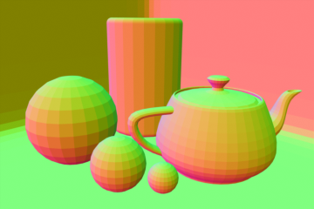
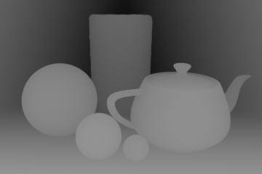
Визуализация буфера глубины
<number> / 10

